Slide 1
Le confinement a-t-il modifié la fracture numérique ?
Christine PETR christine.petr@univ-ubs.fr
Paul CAUDAN paul.caudan@univ-ubs.fr
Olivier SEGARD olivier.segard@imt-bs.eu
Emmanuel BAUDOIN emmanuel.baudoin@imt-bs.eu
19ième Séminaire Marsouin, Lanester, 25 et 26 mai 2023
Axe : « Apprentissages, e-éducation, e-inclusion, e-encapacitation »

Slide 2
Contexte
Le confinement a fortement développé les usages numériques :
Click & collet
Télétravail
E-learning
Prise de rdv médicaux
Visioconférences
Etc. … même si l’on constate une forme de retour à la normale (ex : retour au présentiel dans certaines entreprises)

Slide 3
Problématique
Quel impact de cet apprentissage forcé du numérique …
sur l’usage effectif des outils ?
sur les compétences des utilisateurs (empowerment) ?
sur la fracture numérique ?

Slide 4
Méthode
1) Exploitation des jeux de données de trois enquêtes Capuni menées par l’observatoire du Groupement d’Intérêt Scientifique de Marsouin (Capuni 2019, CapUni Crise et Capuni 2020)
2) Focus sur les réponses aux questions posées sur les équipements et usages numériques menées auprès des publics particuliers et ménages résidents en Bretagne (échantillon d’environ 2000 individus chaque année)
3) Focus sur 6 types d’usages (données comparables d’une année à l’autre)
Us1: Faire les courses (alimentation, produits ménagers, etc.)
Us2: Suivre la scolarité de votre enfant
Us3: Prendre un rendez-vous médical
Us4: Effectuer des opérations bancaires (consultation, virement, etc.)
Us5: Faire une demande de prestation, suivre vos dossiers CAF
Us6: Faire une demande de prestation, suivre vos dossiers, vos remboursements sécurité sociale)
4) Une première analyse, avec les variables socio-démographiques de CSP, Âge, Sexe, Situation professionnelle, Niveau d’études, et d’usage internet dans les 3 derniers mois

Slide 5
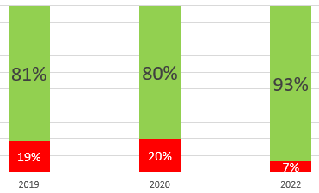
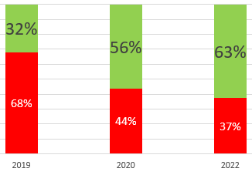
Résultats (1/2) – 2019 - 2022
1) Une diminution de la fracture numérique, observable à travers une augmentation de l’usage et de l’aisance du numérique chez les personnes vulnérables à l’illectronisme
-> Chez les plus âgés :
60 à 75 ans
Usage d’Internet dans les 3 derniers mois :
+75 ans
Usage d’Internet dans les 3 derniers mois :
+12 pts
x2

Slide 6
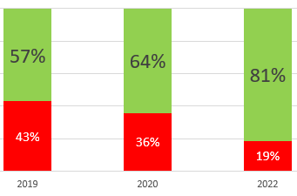
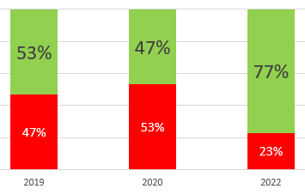
Résultats (1/2) – 2019 - 2022
1) Une diminution de la fracture numérique, observable à travers une augmentation de l’usage et de l’aisance du numérique chez les personnes vulnérables à l’illectronisme
-> Chez les moins diplômés:
Brevet des collèges et en dessous
Usage d’Internet dans les 3 derniers mois :
Sans diplômes
Usage d’Internet dans les 3 derniers mois :
+24 pts
+ 24 pts

Slide 7
Résultats (2/2)
2) Une augmentation de la fracture numérique, exprimée par un doublement des difficultés déclarées, au global

Slide 8
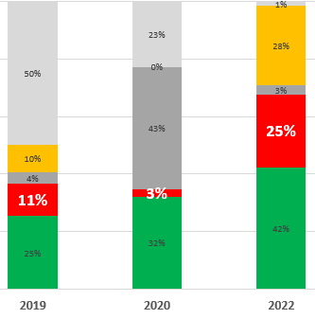
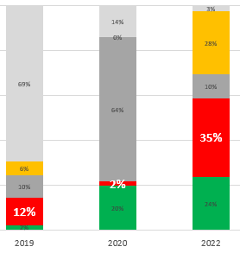
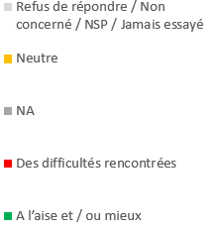
Résultats (2/2)
2) Une augmentation de la fracture numérique, exprimée par un doublement des difficultés déclarées, au global, aggravée chez les plus âgés
Ex difficultés avec le numérique pour les rdv médicaux
60 à 75 ans
+ 75 ans
X2,5
x3

Slide 9
Conclusion
Dans un contexte d’accélération de la digitalisation (transition numérique)…
Quels critères pour définir l’e-inclusion ? (taux de pénétration, aisance effective ?)
Quelles évolutions de la fracture numérique ? Quels effets de bord de l’accessibilité et de l’usage croissants des outils numériques ?
Quelle efficacité sur l’apprentissage de ce type d’usage forcé des outils numériques ?
Quel modèle d’accompagnement pour un apprentissage effectif et durable des usages numériques par toute la population ?
Limites de l’étude : exploratoire, ébauche, cadre théorique et conceptuel à établir, enquête non construite initialement pour cette analyse spécifique, consolidations et retraitements nécessaires pour faire émerger des résultats, des résultats distincts selon les types d’usage

Slide 10
Merci pour votre attention
Contact :
Christine Petr
Professeur Agrégée des Universités
Laboratoire d’Économie et de Gestion de l’Ouest
06 41 97 09 59
christine.petr@univ-ubs.fr
Université Bretagne Sud
Paul Caudan
Ingénieur d'études
Chef de projet DAT-ACTM
06 64 14 38 72
paul.caudan@univ-ubs.fr Université Bretagne Sud

